Slide 1
Java Graphic 처리

Slide 2
Graphic 처리란?
글자, 도형, 이미지 등을 화면에 직접 표현하는 것
자바에서는 GUI Component(AWT/SWING)들을 보조하고, 더욱 효과적으로 화면을 처리할 수 있도록 다양한 그래픽 처리 관련 클래스들을 지원한다
그래픽 처리를 위한 구성 요소
Font
    폰트
    색상
    도형이나 이미지 등을 그릴 수 있는 도구들(붓의 역할)
    그래픽 대상
Color
Graphics
Component

Slide 3
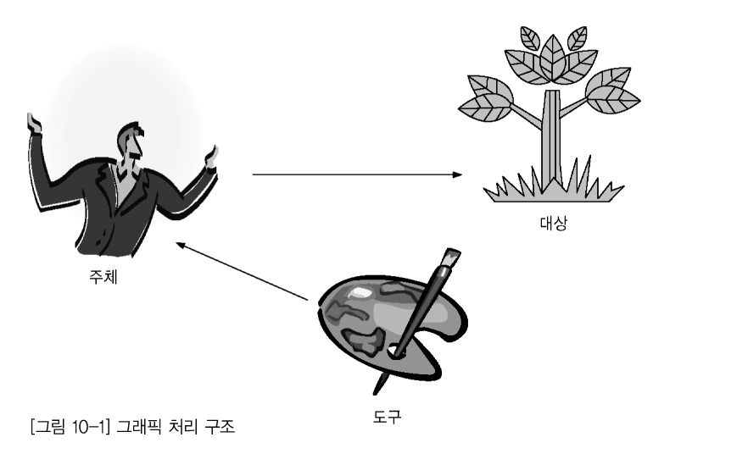
Graphic 처리를 위한 구성 요소
그래픽을 처리하는 주체가 있고, 그 주체가 그림을 그릴 때 사용할 수 있는 붓 등의 그리기도구가 필요하다. 또한 그 도구를 가지고 그래픽을 처리할 도화지 같은 대상이 있어야 한다.
Java.awt.Component 상속
모든 서브클래스들…
JVM or 개발자
java.awt.Graphics 클래스

Slide 4
자바에서 Graphic 처리를 위한 구성 요소
그래픽 주체
  JVM or 개발자
그래픽 도구
  주체가 그림을 그릴 수 있도록 붓, 폰트, 컬러, 등과 같은 그리기 도구가 필요하다.
  표준 APIs에는 그리기 도구들을 묶어 제공하는 Graphic Context를 제공한다.
    java.awt.Graphics 클래스
그래픽 대상
  AWT/Swing의 모든 컴포넌트와 이미지 등이 그래픽 대상이 될 수 있다.
  java.awt.Component 클래스에는 paint(Graphics g) 메소드가 정의되어 있으며(서브클래스들은 고유의 모양을 위해 재정의), 컴포넌트 자신이 그려져야 할 때 JVM에 의해 자동호출(Call back)되어 처리된다.
  개발자는 그래픽 처리 대상 클래스의 paint() 메소드를 재정의 함으로써 그래픽을 직접 처리할 수 있다.

Slide 5
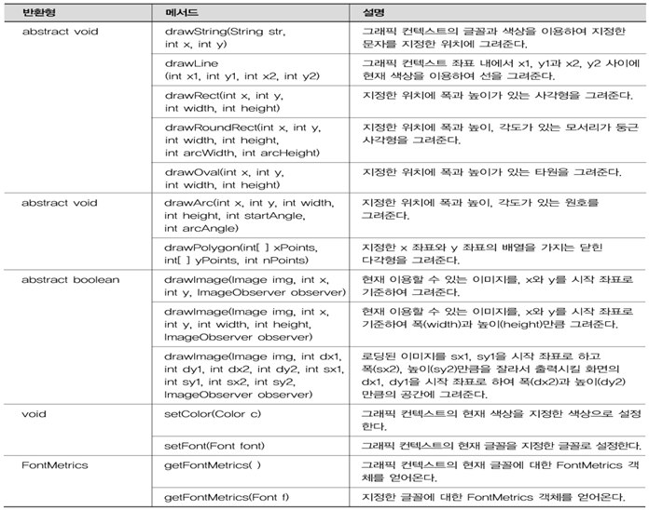
Graphics 클래스의 그래픽 처리 메소드

Slide 6
Component에 그래픽 처리
// Frame에 그래픽 처리
public class GraphicCanvas extends Frame{
  private Font font1, font2, font3;
  /*
  * 모든 컴포넌트가 처음 화면에 보여질 때, 리사이징될 때,
  * 활성화/비활성화 될 때 JVM에 자동으로 호출되는 그래픽 처리 콜백메소드
  * (java.awt.Component 클래스에 정의)로 사용자가 그래픽을 처리하고자
  * 할 경우 paint(Graphics g)를 오버라이딩 한다.
  * 인자로 주어지는 Graphics는 그래픽 처리에 필요한 도구 제공(붓 역할)
  */
  public void paint(Graphics g) {
    font1 = new Font("Serif", Font.BOLD, 12);
    font2 = new Font("Batang", Font.ITALIC + Font.BOLD, 24);
    font3 = new Font("SansSerif", Font.PLAIN, 14);
    g.setFont(font1);
    g.setColor(Color.red);
    g.drawString("Serif 12 point bold.", 20, 100);
    g.setFont(font2);
    g.setColor(Color.green);
    g.drawString("바탕 24 point italic.", 20, 65);
    g.setFont(font3);
    g.setColor(Color.blue);
    g.drawString("SansSerif 14 point plain.", 20, 80);
  }
}

Slide 7
Graphics 클래스의 도형 그리기 메소드 활용
public class DrawingPanel extends Canvas {
  public void paint(Graphics g){
    // 도형별 그리기 메소드 제공
    g.draw3DRect( 0, 0, 46, 36, true);
    g.drawOval(50, 0, 46, 36);
    int x1[] = new int[] { 100, 300, 273 };
    int y1[] = new int[] { 0, 0, 36 };
    g.drawPolygon(x1, y1, x1.length);
    g.setColor(Color.blue);
    g.fill3DRect( 0, 40, 46, 36, true);
    g.fillOval(50, 40, 46, 36);
    int x2[] = new int[] { 100, 300, 273 };
    int y2[] = new int[] { 40, 40, 76 };
    g.fillPolygon(x2, y2, x2.length);
    g.drawLine(150, 40, 396, 76);
    g.setColor(Color.black);
    g.drawString("www. bangry.com", 10, 115);
    g.setColor(Color.cyan);
    g.drawRoundRect( 0, 120, 46, 36, 10, 10);
    g.fillRoundRect(50, 120, 46, 36, 10, 10);
    g.clearRect(30, 30, 250, 30);
  }
}

Slide 8
Graphics 클래스의 이미지 처리 메소드
public class ImagePanel extends Panel {
  private Image image = null;
  public ImagePanel(){
  image = new ImageIcon("naver.gif").getImage();
  }
  // 이미지 처리
  public void paint(Graphics g) {
    g.drawImage(image, 0, 0, this);
  }
  public static void main(String[] args) {
    ImagePanel panel = new ImagePanel();
    Frame f = new Frame();
    f.add(panel, BorderLayout.CENTER);
    f.setSize(200, 200);
    f.setVisible(true);
  }
}

Slide 9
repaint() 메소드 호출 통한 화면 갱신
// 그래픽 처리를 위해 제공되는 Canvas 사용
// JVM에 의해 자동 호출되는 방식이 아니라, 사용자 이벤트에
// 대하여 다시 그리기(갱신)..(repaint() -> update() -> paint()
import java.awt.*;
import java.awt.event.*;
import javax.swing.*;
public class RepaintExam extends Frame {
MyCanvas canvas;
public RepaintExam(String title) {
super(title);
canvas = new MyCanvas();
add(canvas, BorderLayout.CENTER);
}
// 내부 클래스
class MyCanvas extends Canvas implements MouseListener {
Point point;
MyCanvas() {
addMouseListener(this);
}

Slide 10
repaint() 메소드 호출 통한 화면 갱신
public void paint(Graphics g) {
System.out.println("paint() 호출됨");
if (point != null) {
int red = (int) (Math.random() * 256);
int green = (int) (Math.random() * 256);
int blue = (int) (Math.random() * 256);
Color randomColor = new Color(red, green, blue);
g.setColor(randomColor);
g.fillOval(point.x, point.y, 50, 50);
}
}
// 화면 지우기 기능을 없애기 위해 오버라이딩
public void update(Graphics g) {
System.out.println("update() Called");
paint(g);
}
public void mouseClicked(MouseEvent e) {
point = e.getPoint();
repaint();// 컴포넌트를 다시 그리기 위해 호출
}
}
public static void main(String[] args) {
RepaintExam f = new RepaintExam("화면 갱신");
f.setSize(600, 500);
f.setVisible(true);
}
}

Slide 11
repaint() 메소드 호출 통한 사용자 이미지 갱신
public class ImageViewer extends JFrame implements ActionListener{
  ImageCanvas imageCanvas;
  JPanel subPanel;
  JLabel urlL;
  JTextField urlTF;
  JButton loadB;
  public ImageViewer(String title) throws MalformedURLException{
    setTitle(title);
    imageCanvas = new ImageCanvas();
    //imageCanvas.setImageUrl("http://icon.daum-img.net/top/2010/logo2010.gif");
    subPanel = new JPanel();
    subPanel.setBorder(new LineBorder(Color.blue));
    urlL = new JLabel("Image URL ");
    urlTF = new JTextField(50);
    loadB = new JButton("Image Load");
    subPanel.add(urlL);
    subPanel.add(urlTF);
    subPanel.add(loadB);
    add(imageCanvas, BorderLayout.CENTER);
    add(subPanel, BorderLayout.SOUTH);
    loadB.addActionListener(this);
  }
  public void actionPerformed(ActionEvent ev) {
    try {
      if(urlTF != null){
      imageCanvas.setImageUrl(urlTF.getText());
      }
    } catch (MalformedURLException e) {
    JOptionPane.showMessageDialog(this, "이미지를 찾을 수 없습니다.", "에러", JOptionPane.ERROR_MESSAGE);
    }
  }

Slide 12
repaint() 메소드 호출 통한 사용자 이미지 갱신
  // 내부클래스
  class ImageCanvas extends Canvas{
    URL imageUrl;
    Image image;
    BufferedImage bi = null;
    int width = 0;
    int height = 0;
    public void setImageUrl(String url) throws MalformedURLException{
      try {
        imageUrl = new URL(url);
        image = new ImageIcon(imageUrl).getImage();
        MediaTracker tracker = new MediaTracker(this);
        tracker.addImage(image, 0);
        tracker.waitForID(0);
        width = image.getWidth(null);
        height = image.getHeight(null);
        bi = new BufferedImage(width, height, BufferedImage.TYPE_INT_RGB);
        Graphics gg = bi.getGraphics();
        gg.drawImage(image, 0, 0, this);
        gg.dispose();
        repaint();
      } catch (Exception ex) {
      ex.printStackTrace();
      }
  }
    public void paint(Graphics g){
      if (bi != null)
      g.drawImage(bi, 50, 50, this);
    }
  }
  public static void main(String[] args) throws MalformedURLException {
    ImageViewer viewer = new ImageViewer("이미지 뷰어");
    viewer.setSize(1024, 768);
    viewer.setVisible(true);
  }
}

